Slide 1
마이크로 프로세서
-예제 4.8 UART를 이용한 PC와의 통신-
(교제 P.229 ~ P.251)
교제 P.65
First Spring (처음 봄)
-201613989 김진산
-201610349 최성우
- 201822483 정우
교제 P.66
교제 P.72
실행영상

Slide 2
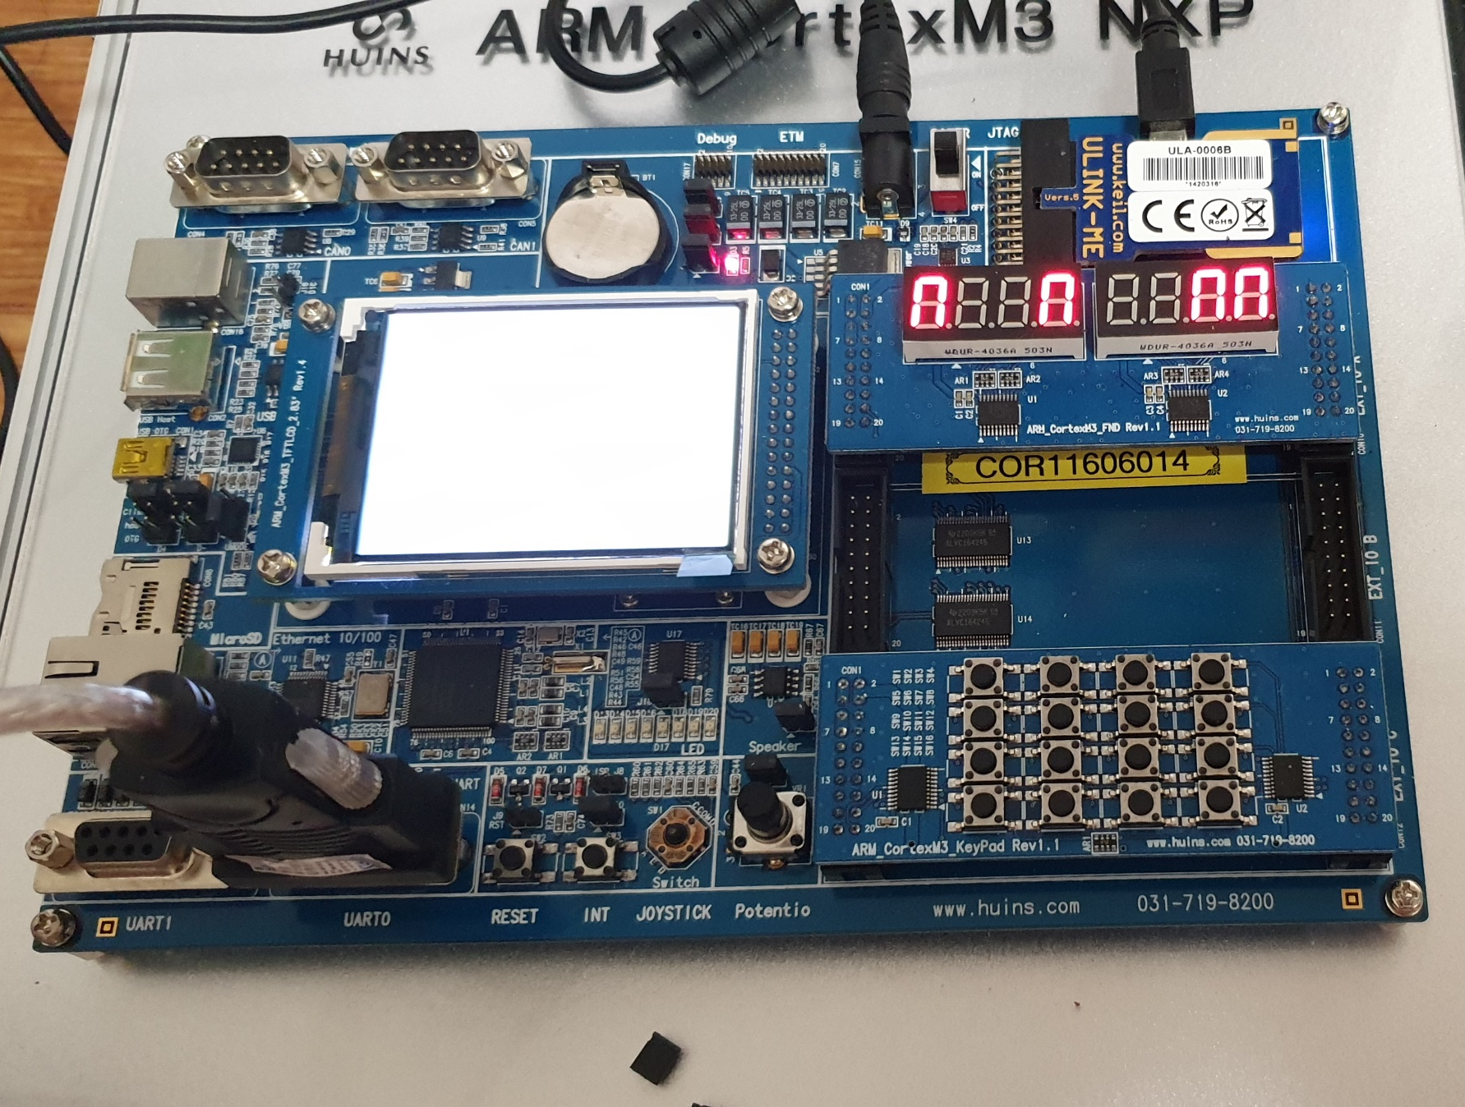
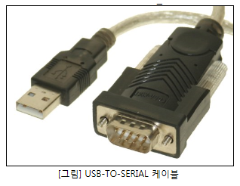
예제 실행을 위한 연결
J8, J9, J11, J12, J13, J14 점퍼 open
USB to Serial 케이블 UART 0 에연결

Slide 3
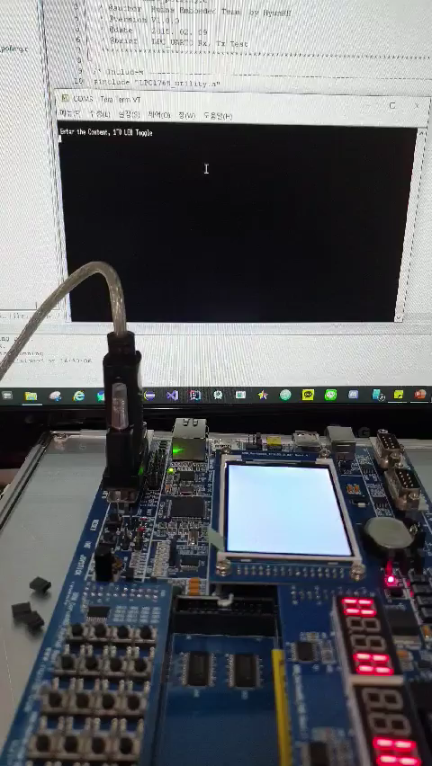
실행 영상

Slide 4
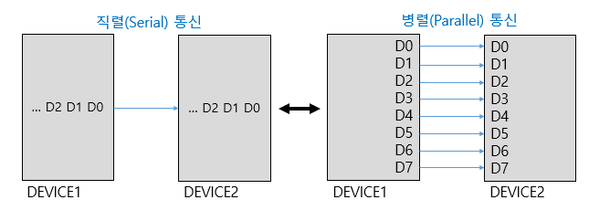
UART?
UART : Universal Asynchronous Receiver/Transmitter, 범용 비동기화 송수신기)
병렬 데이터의 형태를 직렬 방식으로 전화하여 데이터를 전송하는 컴퓨터 하드웨어의 일종
일반적으로 컴퓨터나 주변 기기의 일종으로 병렬 데이터를 직렬화 하여 통신하는 개별 집적 회로
비동기 통신이므로 동기 신호가 전달되지 않는다.
수신 쪽에서 동기 신호를 찾아내어 데이터의 시작과 끝을 시간적으로 알아 처리할 수 있도록 약속되어 있음
UART에서 나오는 신호는 노이즈에 약하고 통신거리에 제약이 있다.

Slide 5
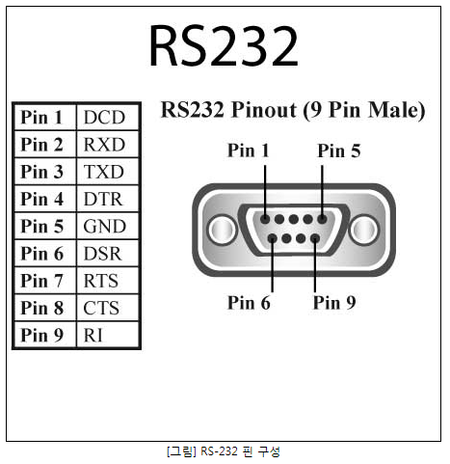
RS232
직렬 방식의 인터페이스의 하나이다. 인테페이스는 포트라고도 하여 일반적으로 직렬 포트라고 불리기도 한다.
비동기식 통신 컨트롤러(UART)에서 나오는 디지털신호를 외부와 인터페이스 시키는 전기적인 신호 방식의 하나
Pin1. DCD (Data Carrier Detect) : 입력 포트
Pin2. RXD (Receive Data) : 통신 데이터 입력 신호
Pin3. TXD (Tranamit Data) : 통신 데이터 출력 신호
Pin4. DTR (Data Terminal Ready) : 통신 준비 신호. 출력 포트로 사용가능
Pin5. GND (Ground) : 신호 레벨
Pin6. DSR (Data Set Ready) : 모뎀 통신 준비 신호, 입력 포트로도 사용가능
Pin7. RTS (Ready To Send) : 통신 준비 상태 표시. 범용 출력 포트로도 사용가능
Pin8. CTS (Clear To Send) : 통신 준비 상태를 표시. 범용 입력 포트로도 사용가능
Pin9. RI (Ring Indicator) : 입력 포트

Slide 6
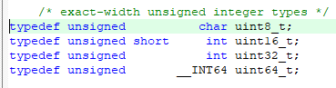
코드 분석 (변수 설정 및 초기화)
uint8_t ch;
uint8_t aTxBuffer[10]; //문자열 저장 버퍼
Uint8_t count = 0; //현재 write 버퍼 위치
Led_Init(LED_ALL); //LED 전체 초기화
Uart0_Init(); //UART0 초기화
UARTPuts(LPC_UART0,＂\r\n Enter the Content, 1~8 LED Toggle\r\n＂); //하이퍼터미널로 메세지 전송
Unit8_t : 8비트 크기의 부호 없는 char 변수 선언 (예제파일의 stdint.h에 존재)
Led_Init () : Led 초기화 함수, LPC1768_utility.c에 존재
Uart0_init (): UART0 초기화, lpc17xx_uart.c에 존재

Slide 7
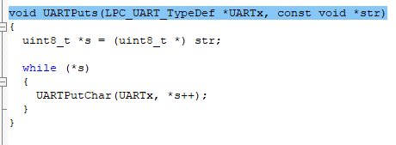
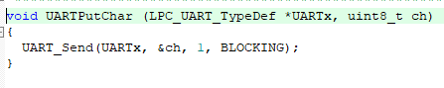
void UARTPuts(LPC_UART_TypeDef *UARTx, const void *str)
문자열을 UARTPutChar()을 이용하여 하이퍼 터미널로 전송

Slide 8
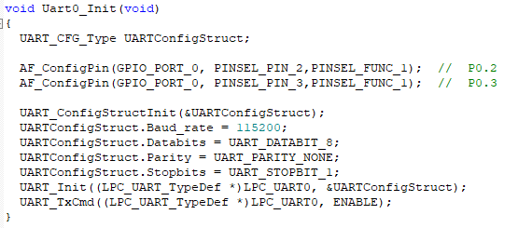
Uart0_Init (void)
UART_CFG_Type 구조체 생성
RX, TX 설정, RX = 포트 0 3번 핀, TX = 포트 0 2번핀
UART_InitStruct 구성원 기본 값으로 채우기
보드레이트(전송 속도, 보 속도) 설정 정의 115200
데이터 비트 설정 정의
패리티 설정 정의
스톱 비트 설정 정의
UARTx가 지정된 매개 변수를 사용하여 UART_ConfigStruct 초기화 한다.
Tx를 enable
Baud rate : RX, TX사이에서 데이터를 보내는 속도

Slide 9
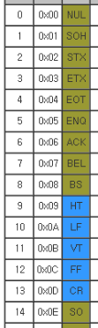
코드 분석 (LOOP)
while(1) {
ch = UART_ReceiveByte(LPC_UART0); // Polling으로 Data 읽어 와 ch에 저장
if(ch){ //ch가 존재한다면
aTxBuffer[count] = ch; //버퍼에 ch 저장
UARTPuts(LPC_UART0,&ch); //하이퍼 터미널로 ch출력
if(aTxBuffer[count] == 0x0D) { //enter키(0x0D) 를 누른 경우
if(strlen((char *)aTxBuffer) > 2){ //버퍼의 길이가 2보다 큰 경우
UARTPuts(LPC_UART0,"Error !! \r\nInsert Key Range 1 ~ 8 \r\n"); //하이퍼터미널로 메시지 출력
}
else{
UARTPuts(LPC_UART0,"\r\n"); // 하이퍼 터미널로 메시지 출력
if(aTxBuffer[0] == '1’) Led_Toggle(LED1); // 버퍼[0]에 1이 들어가 있는경우(ch == 1) LED1 토글 (on -> off, off -> on)
if(aTxBuffer[0] == '2’) Led_Toggle(LED2); // 버퍼[0]에 2이 들어가 있는경우(ch == 2) LED2 토글 (on -> off, off -> on)
if(aTxBuffer[0] == '3’) Led_Toggle(LED3); // 버퍼[0]에 3이 들어가 있는경우(ch == 3) LED3 토글 (on -> off, off -> on)
if(aTxBuffer[0] == '4’) Led_Toggle(LED4); // 버퍼[0]에 4이 들어가 있는경우(ch == 4) LED4 토글 (on -> off, off -> on)
if(aTxBuffer[0] == '5’) Led_Toggle(LED5); // 버퍼[0]에 5이 들어가 있는경우(ch == 5) LED5 토글 (on -> off, off -> on)
if(aTxBuffer[0] == '6’) Led_Toggle(LED6); // 버퍼[0]에 6이 들어가 있는경우(ch == 6) LED6 토글 (on -> off, off -> on)
if(aTxBuffer[0] == '7’) Led_Toggle(LED7); // 버퍼[0]에 7이 들어가 있는경우(ch == 7) LED7 토글 (on -> off, off -> on)
if(aTxBuffer[0] == '8’) Led_Toggle(LED8); // 버퍼[0]에 8이 들어가 있는경우(ch == 8) LED8 토글 (on -> off, off -> on)
}
count = 0; //저장 위치 초기화
memset(aTxBuffer, 0x00, sizeof(aTxBuffer)); //buffer null값으로 클리어
}
else //엔터키를 누르지 않은 경우
count++; 다음 저장 위치로
}

Slide 10
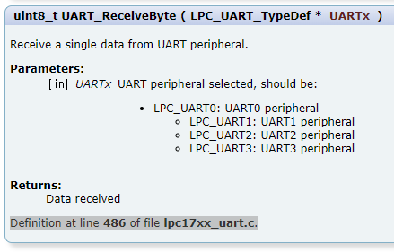
Unit8_t UART_ReceiveByte(LPC_UART_TypeDef* UARTx)
UART 주변 기기에서 단일 데이터를 수신
데이터를 반환한다.
Lpc17xx.uart.c의 486번째 라인에 정의됨

Slide 11
void Led_Toggle(uint8_t Led)
void Led_Toggle(uint8_t Led)
{
switch(Led)
{
case 1 :
if(ledStatus1 ==0) //off 상태일경우
{
Led_On(LED1); //LED 켜기
ledStatus1 = 1;
}
else //on 상태일경우
{
Led_Off(LED1); //LED 끄기
ledStatus1 = 0;
}
break;

Slide 12
Void* memset(void *ptr, int value, size_t num);
Ptr : 채우고자 하는 메모리의 시작 포인터(시작 주소)
Value : 메모리에 채우고자 하는 값
Num: 채우고자 하는 바이트의 수. 즉, 채우고자 하는 메모리의 크기

Slide 13
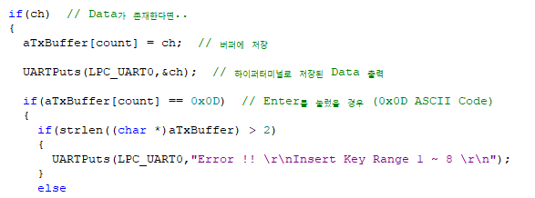
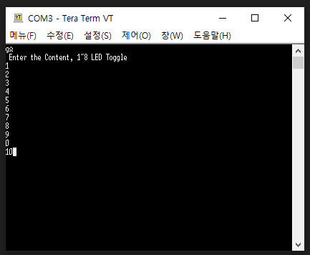
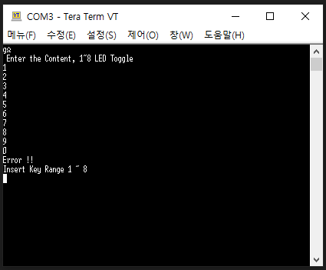
코드에서 찾을 수 있는 의문점
버퍼의 길이를 기준으로 if문을 구성하여 1~8의 값을 구분한다.
0, 9의 경우 오류를 전송하지 않는 문제점이 존재한다.

Slide 14
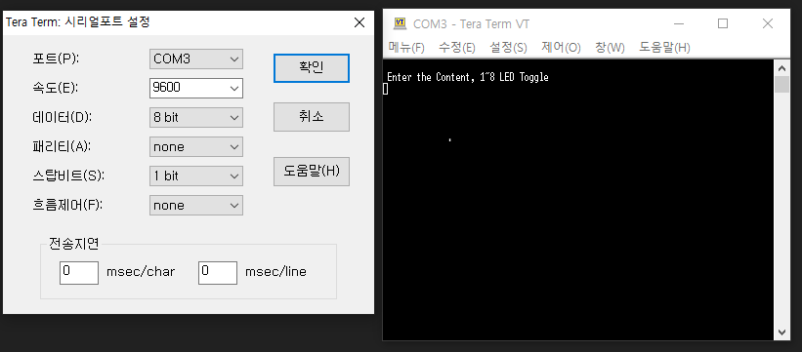
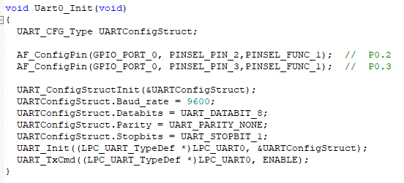
코드에서 찾을 수 있는 의문점
Tera Term에서 속도를 115200으로 바꾸는 대신 코드에서 전송 속도를 9600으로 바꾸어서 실행해도 깨짐없이 동작
다른 속도로 변환해도 문제없이 작동 하는 것을 확인

Slide 15
Thank You!

